Slide 1
基于迈克尔逊干涉仪的
位移测量系统
答辩人：马清源
指导老师：任秀云

Slide 2
目录
1.研究目的和意义
2.研究内容
3.拟采用的技术路线
4.进度安排

Slide 3
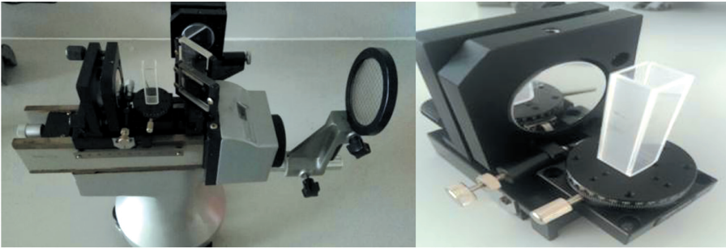
1.研究目的和意义
许多测量装置都用到了迈克尔逊干涉仪，例如下图的液体折射率测量仪。
除此之外，迈氏干涉仪还能用来测量位移量，测角度或透明体的厚度、折射率。

Slide 4
2.研究内容
本次毕业设计旨在构造一台通过迈克尔逊干涉仪实现的位移测量系统。可以分为以下六个部分
激光光源和光感受器的选择与设计
迈克尔逊干涉仪主体的制作
通过压电陶瓷产生已知待测微位移
信号放大辩向与细分电路的搭建
细分辩向后数据的处理和显示电路的搭建
处理和显示程序的编写
Notes:
本次毕业设计内容分为两大部分，迈克尔逊干涉光学系统和信号处理显示部分。这两个部分又可以细分为以下六个设计中的重点，也就是本次毕业设计的研究内容。
激光光源和光感受器的选择与设计
迈克尔逊干涉仪主体的制作
通过压电陶瓷产生已知待测微位移
信号放大辩向与细分电路的搭建
细分辩向后数据的处理和显示电路的搭建
处理和显示程序的编写

Slide 5
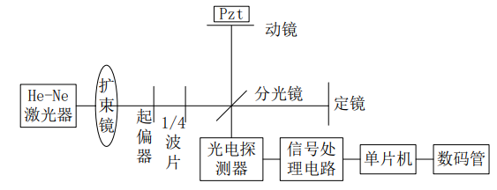
3.拟采用的技术路线
整个课设分为两大部分，一是迈氏干涉系统，二是信号处理部分。系统结构图如下图所示。

Slide 6
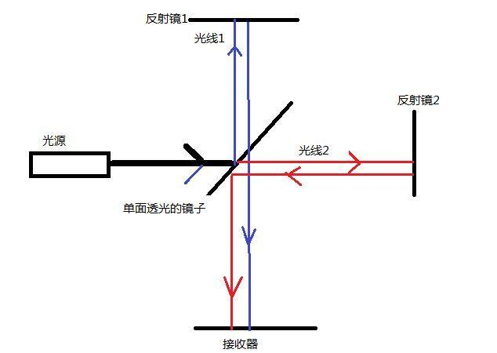
迈克尔逊干涉仪
根据迈氏干涉仪的原理，在在移动反射镜1或反射镜2时两束光线的光程差会发生变化，接收器上的干涉圆环也会因此发生变化。

Slide 7
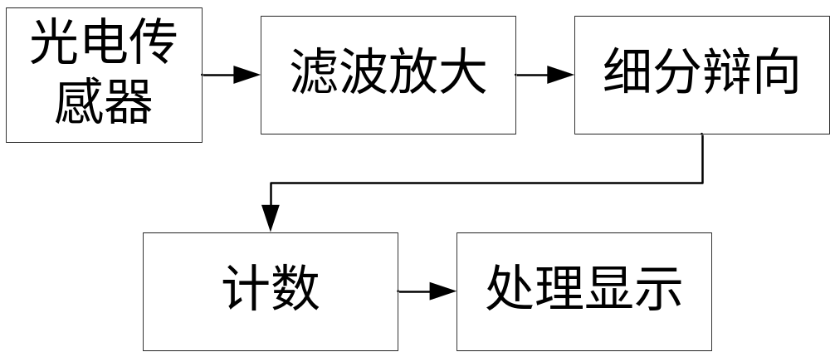
信号处理部分
将光电传感器获得的电信号进行滤波放大后，再进行细分与辩向，最后再进行处理与显示。整个系统的信号转化图如下。

Slide 8
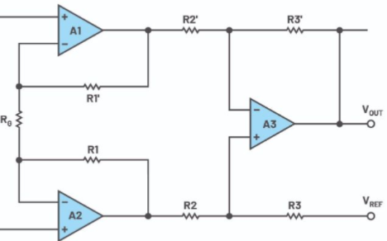
信号处理部分（放大）
通过光电传感器获得的干涉信号需要放大处理后使用，这里选择放大倍数合适且输入阻抗高的仪表运放，如下图所示。

Slide 9
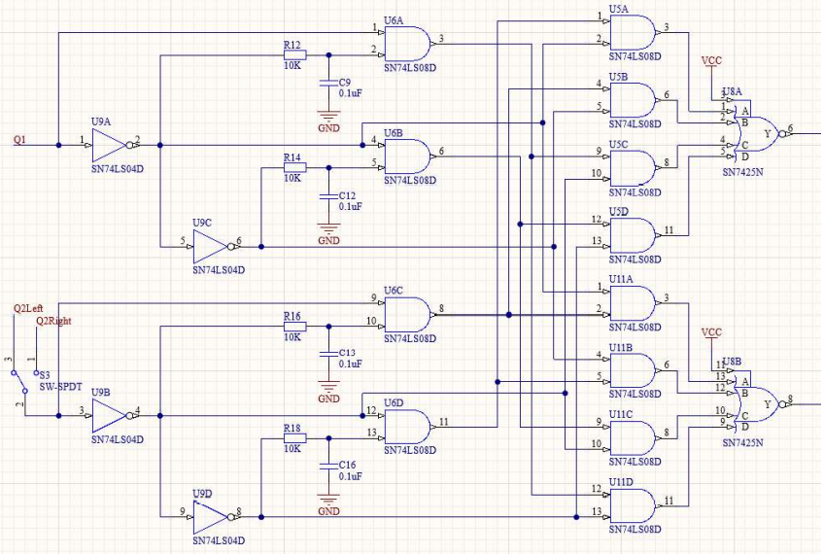
信号处理部分（细分辩向）
在两路信号产生下降/上升沿时计数即可实现四细分，根据另一路的电平状态即可判断此时的运动方向。示例电路图如下图。

Slide 10
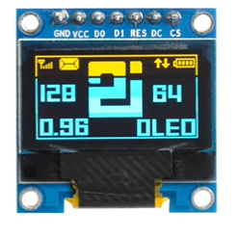
信号处理部分（计数显示）
计数有两种方案。一种是使用74LS193计数，另一种是使用单片机的片上计数器，如stm32的TIM1就可以实现正交解码。
显示选择12864显示屏如右图所示。
Notes:
优缺点，便宜，主板大小
显示可以选择OLED或数码管，为了节省引脚同时能够显示更多信息我选择使用12864，这是一种使用I2C通信或SPI通信的显示屏。有128*64个像素点，能够留出充足的显示余量，而且美观的同时价格也不贵。如图4.5即为使用SPI通信的一种12864。

Slide 11
4.进度安排
3月1日 – 3月15日：选择光电传感器并搭建此部分电路并测试
3月16日 – 4月2日：信号处理部分电路板的绘制和程序的编写
4月3日 – 4月18日：迈克尔逊干涉仪搭建并结合信号处理部分测试
4月19日 – 4月28日：解决过程中出现的错误和漏洞
中期答辩
4月29日 – 5月15日：重新绘制可靠性更高的电路板
5月16日 – 5月31日：整理实验资料，书写毕业设计论文
结题验收
6月1日 – 6月15日： 书写毕业设计论文
毕设答辩

Slide 12
结束

